Slide 1

Základní škola, Hořice, Husova 11
VY_32_sada 1_19
Vodní toky na Hořicku
Vlastivěda

Slide 2
NÁZEV DIGITÁLNÍHO UČEBNÍHO MATERIÁLU: Vodní toky na Hořicku – vlastivěda, zeměpis
AUTOR: Mgr. Soňa Lánská
STRUČNÁ ANOTACE (OBSAH, DATUM PILOTÁŽE): 5. 4. 2011
Obrazová prezentace se základními údaji o řekách, které protékají regionem Hořicko – Javorka, Bystřice.
VZDĚLÁVACÍ PŘEDMĚT (VE KTERÉM BYL MATERIÁL ODUČEN): zeměpis
KLÍČOVÉ KOMPETENCE:
- Používá základní pojmy z různých vzdělávacích oblastí
- Pracuje s učebnicemi, učebními materiály a učebními pomůckami
- Využívá tištěné informace k rozvoji vlastních vědomostí, rozumí běžně užívaným textům, záznamům a obrazovým materiálům
MEZIPŘEDMĚTOVÉ VZTAHY: vlastivěda, český jazyk,výtvarná výchova
OČEKÁVANÝ VÝSTUP:
- Vymezit a lokalizovat území místní krajiny a oblasti regionu podle bydliště nebo školy
- Charakterizovat přírodní, kulturní poměry v regionu
TYPICKÁ VĚKOVÁ SKUPINA: 5. – 6. ročník

Slide 3
Vodní toky na Hořicku
Hořickými Chlumy protékají dvě řeky:
Bystřice – odděluje Hořický chlum od Vřešťovského
Javorka - odděluje Mlázovický chlum od Hořického

Slide 4
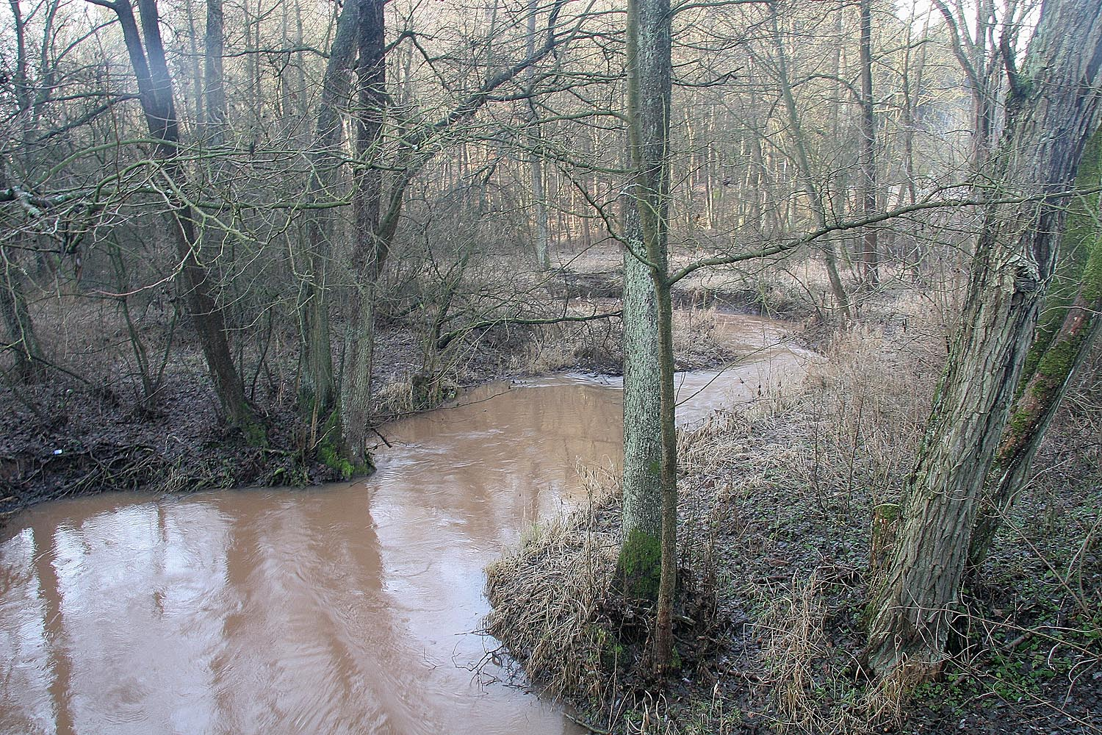
ŘEKA BYSTŘICE
→ PRAMENÍ: u Vidonic,(10 km východně od Nové Paky) v nadmořské výšce 481 m
DÉLKA TOKU: 62,7 km
ÚSTÍ: do řeky Cidliny

Slide 5
Obce Hořicka, kterými řeka Bystřice postupně protéká nebo teče v jejich blízkosti:
Vidonice
Kal
Vřesník
Vidoň
Miletín
Rohoznice
Hořice
Březovice
Jeřice
Dolní Černůtky
Cerekvice nad Bystřicí

Slide 6
Seřaď obce tak, jak jimi Bystřice postupně protéká
JEŘICE
MILETÍN
VIDOŇ
ROHOZNICE
BŘEZOVICE

Slide 7
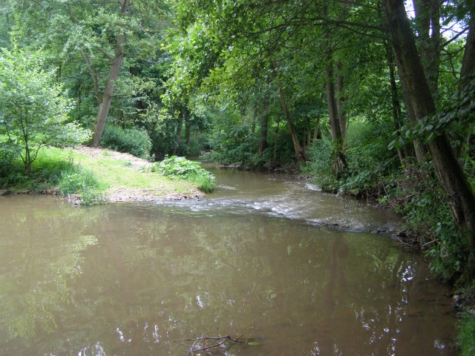
ŘEKA JAVORKA
→PRAMENÍ: u městečka Pecka, v nadmořské výšce 455 m
→DÉLKA TOKU: 39,2 km
→ÚSTÍ: do řeky Cidliny

Slide 8
Obce Hořicka, kterými řeka Javorka postupně protéká nebo teče v jejich blízkosti:
Pecka
Bělá u Pecky
Bělohrad
Šárovcova Lhota
Mezihoří
Ostroměř
Chomutice
Nevratice
Staré Smrkovice

Slide 9
Seřaď obce tak, jak jimi Javorka postupně protéká
BĚLOHRAD
MEZIHOŘÍ
PECKA
SOBČICE
OSTROMĚŘ
ŠÁROVCOVA LHOTA

Slide 10
Do které řeky ústí Javorka i Bystřice?
LABE
CIDLINA

Slide 11
Odkazy a citace
Soubor:PP %C3%9Adol%C3%AD Byst%C5%99ice.jpg. In Wikipedia : the free encyclopedia [online]. St. Petersburg (Florida) : Wikipedia Foundation, 5.1.2007, last modified on 1.3.2011 [cit. 2011-03-14]. Dostupné z WWW: http://cs.wikipedia.org/wiki/Soubor:PP_%C3%9Adol%C3%AD_Byst%C5%99ice.jpg .
Http://foto.mapy.cz/detail?id=26137 [online]. 2008:07:15. 2008:07:15 [cit. 2011-03-14]. Mapy. Dostupné z WWW: http://foto.mapy.cz/detail?id=26137 .

